Slide 1

Fenomenica depressiva e aspetti transculturali
Università degli Studi
di Messina
Dipartimento di Scienze Biomediche, Odontoiatriche e delle Immagini Morfologiche e Funzionali
U.O.C. e Scuola di Specializzazione in Psichiatria
M.R.A. Muscatello

Slide 2
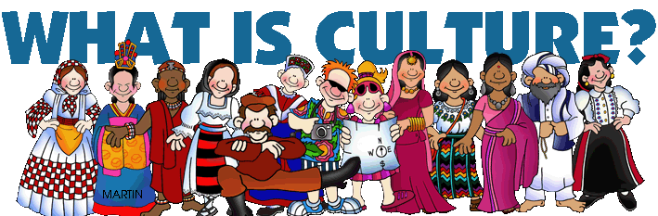
cultura s. f. [dal lat. cultura, der. di colĕre «coltivare», part. pass. cultus].
L’insieme delle cognizioni intellettuali che una persona ha acquisito attraverso lo studio e l’esperienza, rielaborandole (...) così da convertire le nozioni da semplice erudizione in elemento costitutivo della sua personalità morale, della sua spiritualità e del suo gusto estetico, e, in breve, nella consapevolezza di sé e del proprio mondo.
L’insieme delle conoscenze relative a una particolare disciplina.
Complesso di conoscenze, competenze o credenze (o anche soltanto particolari elementi e settori di esso), proprie di un’età, di una classe o categoria sociale, di un ambiente.

Slide 3
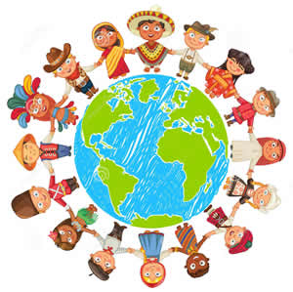
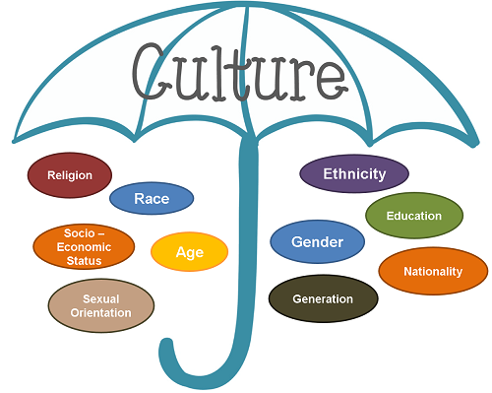
Complesso delle istituzioni sociali, politiche ed economiche, delle attività artistiche, delle manifestazioni spirituali e religiose, che caratterizzano la vita di una determinata società in un dato momento storico.
In etnologia, sociologia e antropologia culturale, l’insieme dei valori, simboli, concezioni, credenze, modelli di comportamento, e anche delle attività materiali, che caratterizzano il modo di vita di un gruppo sociale.
Con ulteriore ampliamento della semantica (...) l’idealizzazione e l’adozione pratica di un sistema di vita, di un costume, di un comportamento, o, anche, l’attribuzione di un particolare valore a determinate concezioni o realtà, l’acquisizione di una sensibilità e coscienza collettiva di fronte a problemi umani e sociali.

Slide 4
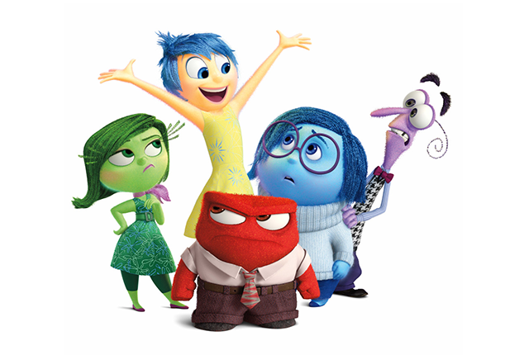
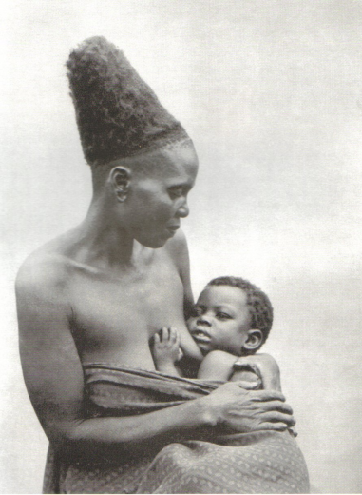
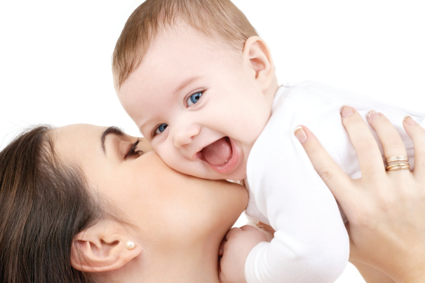
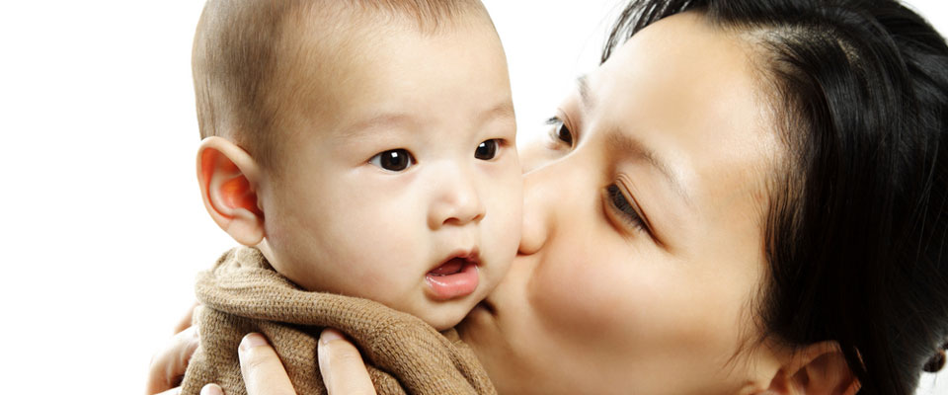
CULTURA, EMOZIONI, RELAZIONI
SOLO LE EMOZIONI PRIMARIE SONO UNIVERSALI
L’ESPERIENZA SOGGETTIVA DELLE EMOZIONI ED IL VISSUTO EMOZIONALE SONO CULTURA-SPECIFICI
La cultura ha effetti sui sistemi neurali, sulle rappresentazioni psicologiche e sui modelli relazionali che costituiscono gli affetti durante l’arco della vita.
Ideologie, istituzioni e pratiche culturali forniscono contesto e regole per i processi interattivi che sottendono le emozioni complesse.
Variazioni culturali nella struttura familiare, nell’interazione madre-figlio e nell’educazione del bambino fanno da “priming”, modellando il sistema emozionale.

Slide 5

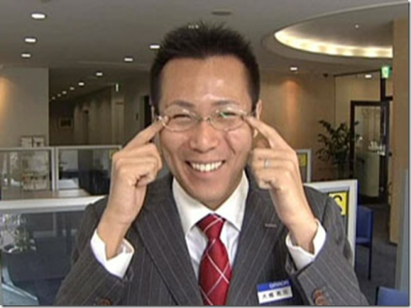
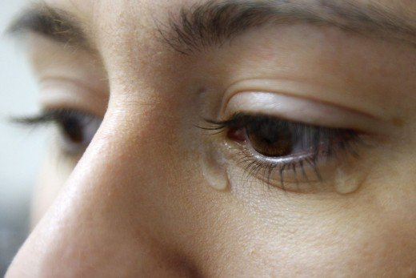
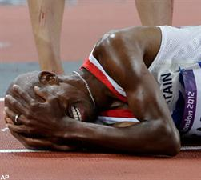
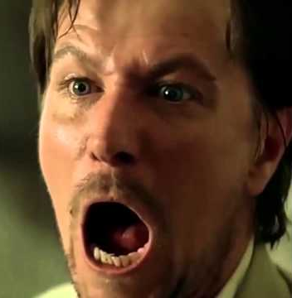
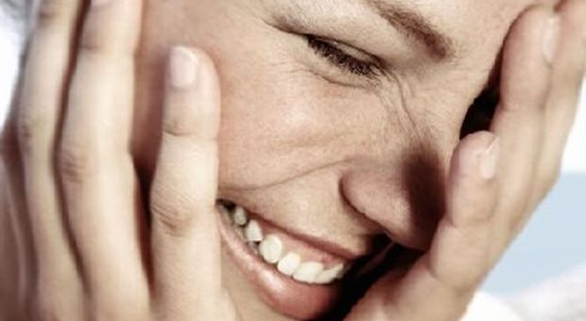
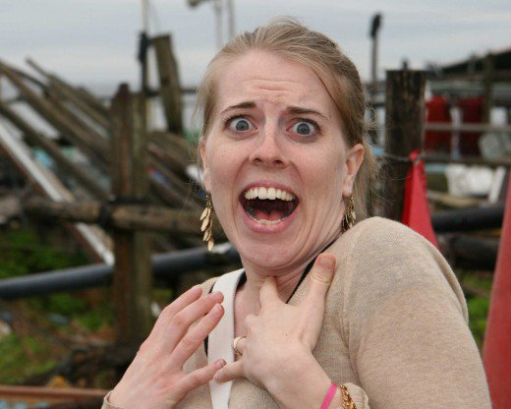
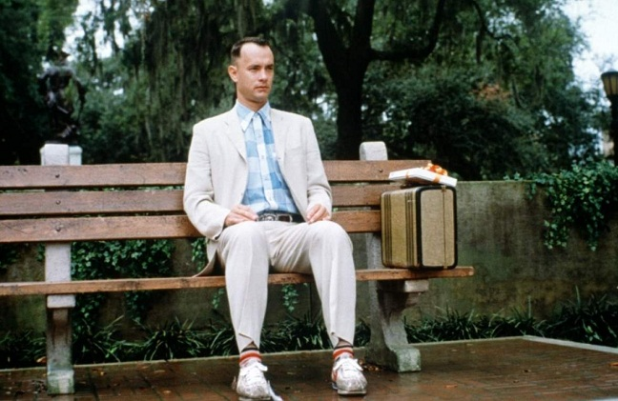
CULTURA, EMOZIONI, RELAZIONI
La cultura fornisce:
- regole relative all’espressione delle emozioni (socialmente accettabili vs. devianti);
- lessico e categorie per le esperienze emozionali, rendendo determinate emozioni salienti o difficili da articolare;
- limiti di tolleranza per emozioni specifiche ed affetti intensi;
- teorie esplicative delle emozioni;
- strategie per la gestione delle emozioni.

Slide 6
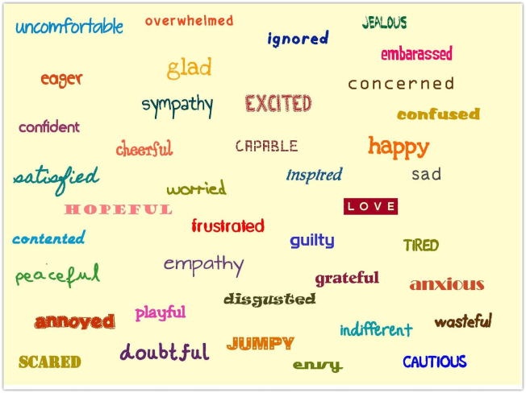
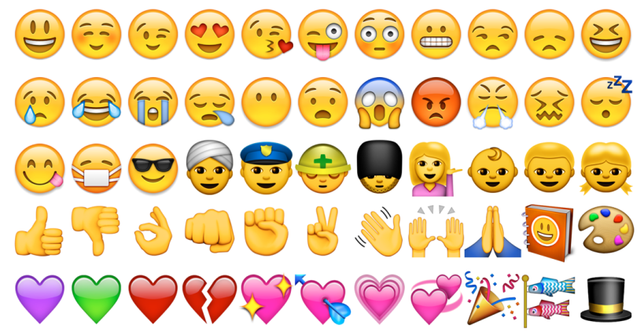
IL VOCABOLARIO DELLE EMOZIONI
Every cultural system includes patterned ideas regarding certain interpersonal relationship and certain affective states, which represent a selection from the entire potential range of interpersonal and emotional experiences.
The child, growing up within the culture and gradually internalizing these premises, undergoes a process of socially guided emotional specialization. He learns, in a sense, a special vocabulary of emotion. (Geertz, 1959 p. 225)”
Different cultural traditions of suffering vary according to the salience of the
" vocabulary of emotion" (Geertz, 1959), that is, whether notions of suffering are:
elaborated or unelaborated;
expressed in secular or religious idioms;
culturally valued or disvalued;
relevant to the individual self or to broader social and historical contexts.

Slide 7
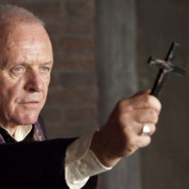
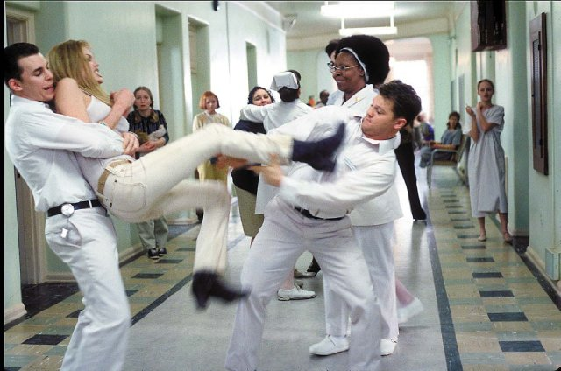
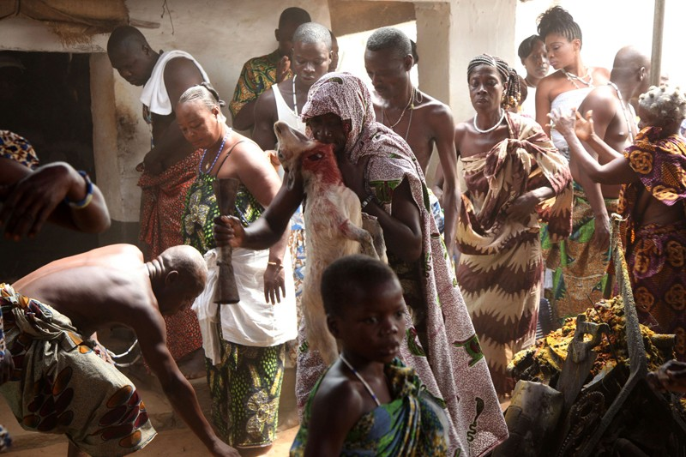
CULTURA, EMOZIONI, MALATTIA
La cultura influenza:
- le fonti di disagio;
- l’esperienza di malattia;
- l’espressione dei sintomi;
- le modalità di coping nei confronti della malattia;
- la richiesta di aiuto/intervento medico;
- la risposta sociale al disagio ed alla disabilità

Slide 8
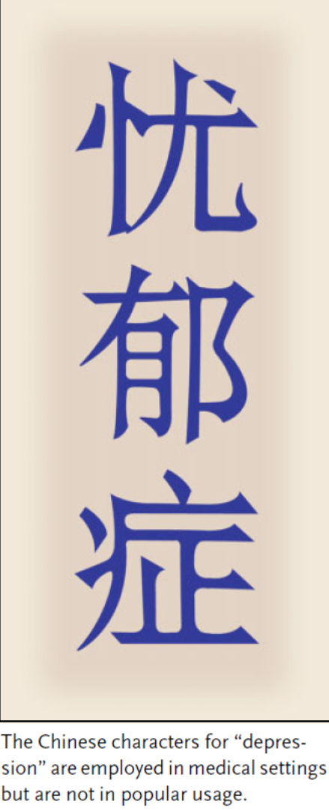
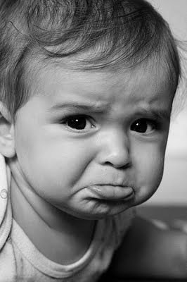
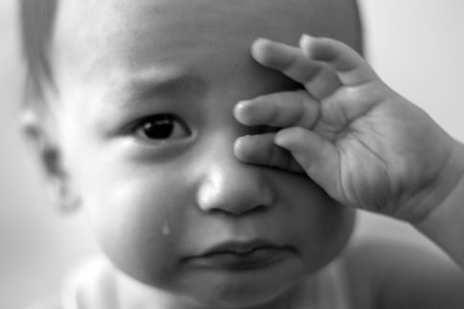
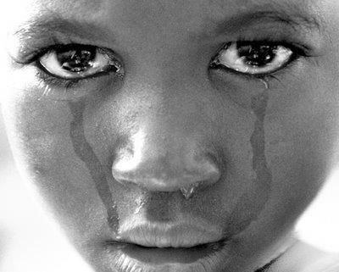
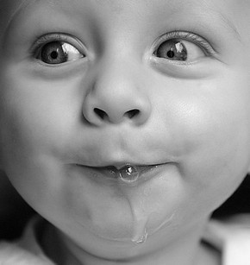
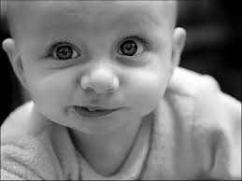
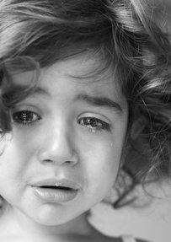
Cultura e depressione: differenze traversali
Essenziale per la comprensione di modelli della depressione “culturalmente informati” è lo studio etnopsicologico degli affetti disforici, che include:
Relativo egocentrismo del Sé;
Categorie indigene delle emozioni;
Predominanza di particolari emozioni nella società;
Interrelazione tra le varie emozioni;
Identificazione delle situazioni in cui ci si aspetta l’emozione;
Differenze nell’esperienza corporea delle emozioni.

Slide 9
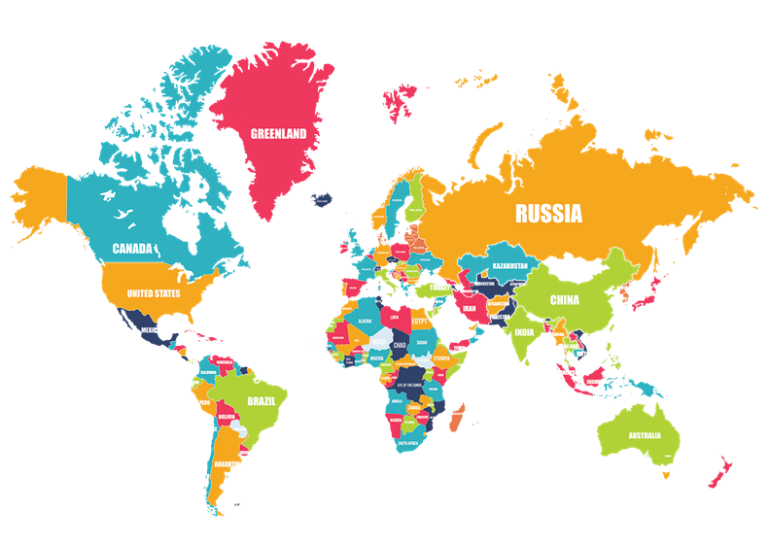
Cultura e depressione: differenze traversali
Le emozioni sono integrate nel senso di sé lungo un continuum EGOCENTRISMO – SOCIOCENTRISMO
Emozione come evento intrapsichico: società occidentale
I modelli di depressione basati su studi in setting occidentali non possono essere generalizzati.
La cultura è costitutiva della depressione, in quanto ne influenza l’esperienza, la costruzione di significato, la risposta sociale (famiglia, comunità), il decorso, gli esiti.
Questa costellazione di caratteristiche socioculturali media l’esperienza e l’espressione delle emozioni e del “continente” depressivo (specificità, attribuzione causale, sintomatologia, cure, esiti).

Slide 10
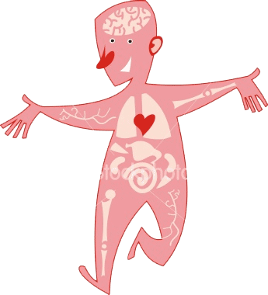
La depressione ed i teatri del corpo
Forme e pattern locali di somatizzazione:
Sud-est asiatico: sindromi asteniche
Iran: sintomi cardiaci
Cina: vertigini
Cambogia e Vietnam: disturbi gastrointestinali
“There has been a long-standing impression that “non- Western” patients are prone to somatize their distress. We should be suspicious about any such sweeping generalization that includes most of the world’s myriad cultures under the rubric “non-Western.”
Kirmayer, J Clin Psychiatry, 2001

Slide 12
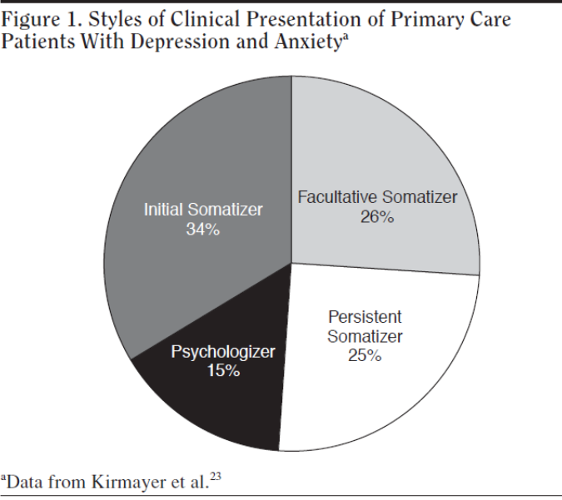
Kirmayer, J Clin Psychiatry, 2001

Slide 13
Most frequently listed causes of depression
Martinez Tyson et al., Dep Res Treat, 2011

Slide 14
Most frequently listed symptoms of depression

Slide 15
Most frequently listed treatments for depression

Slide 16
Le parole del disagio
… e la terapia?

Slide 17
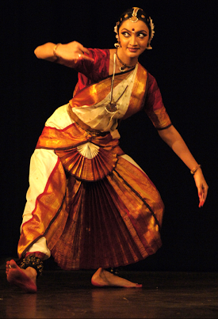
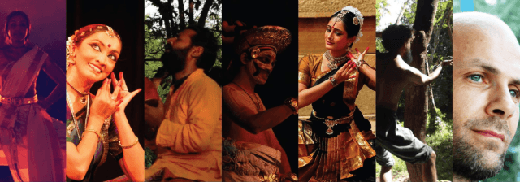
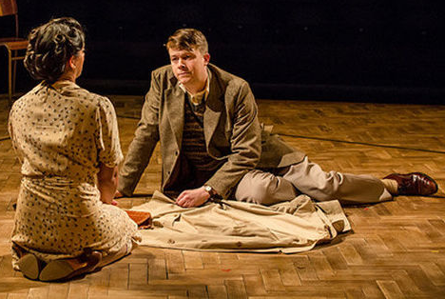
Il corpo, teatro universale

Slide 18
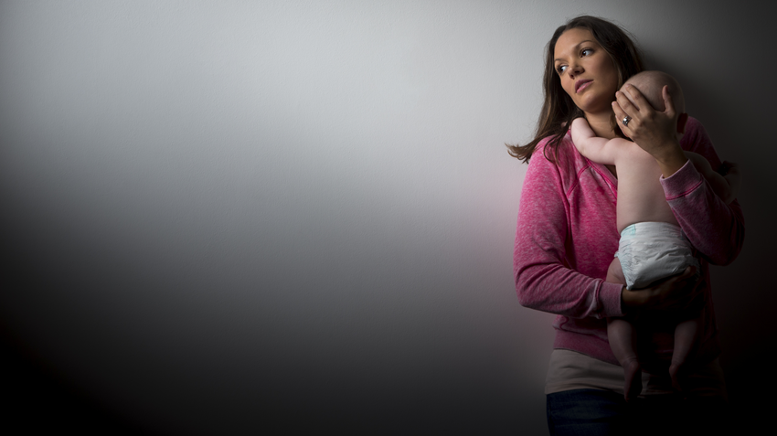
Cultura e depressione postpartum
There is a need to evaluate the global diversified crosscultural
prevalence and incidence of PPDs (postpartum disorders) and their culturally-sensitive correlates.
Postpartum depression appears to be less prevalent within some traditional cultural settings.

Slide 19
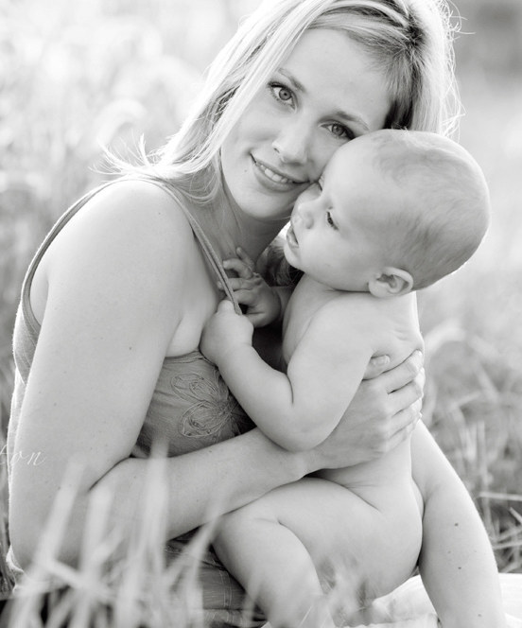
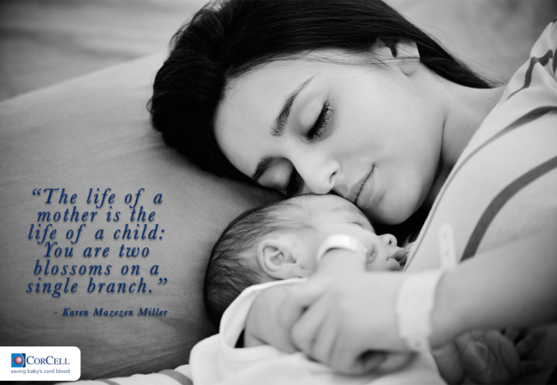
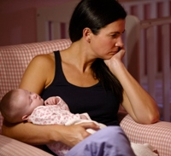
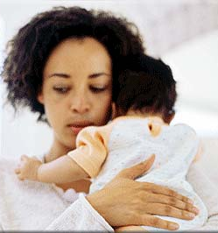
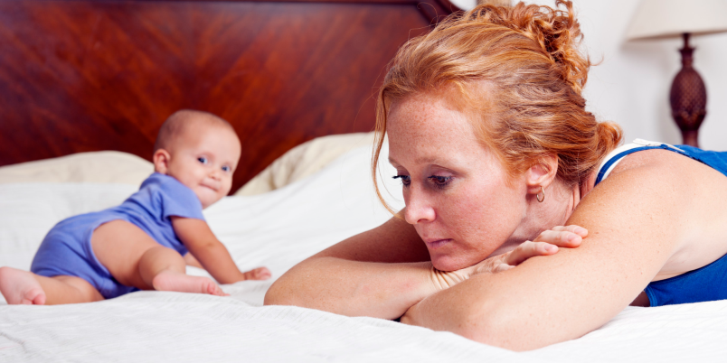

Slide 20
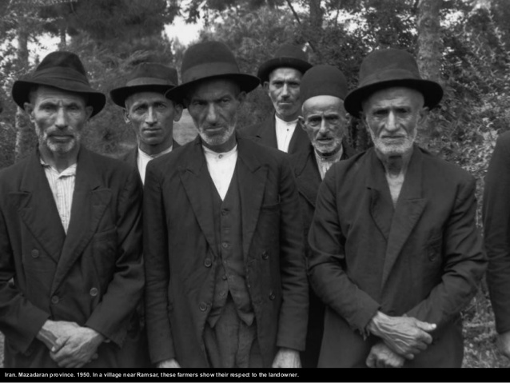
Cultura e depressione nell’anziano
It appears that the stigma of mental illness is keenly felt by elderly individuals.
Research has pointed to even higher levels of stigma surrounding depression within minority ethnic groups

Slide 22
Lawrence et al., The Gerontologist, 2006

Slide 23
Patel, Br Med Bull, 2001

Slide 24
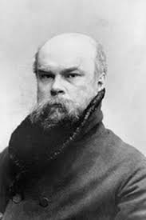
Un grand sommeil noir
Un grand sommeil noir
Tombe sur ma vie :
Dormez, tout espoir,
Dormez, toute envie !
Je ne vois plus rien,
Je perds la mémoire
Du mal et du bien...
O la triste histoire !
Je suis un berceau
Qu'une main balance
Au creux d'un caveau :
Silence, silence !
Un grande sonno nero
Cade sulla mia vita:
dormite voi tutte, speranze,
dormite voi tutte, invidie!
Io non vedo più nulla
Io perdo la memoria
Del male e del bene.
Oh che triste storia!
Io sono una culla
Che una mano dondola
Nel vuoto di una tomba.
Silenzio, silenzio!

Slide 25
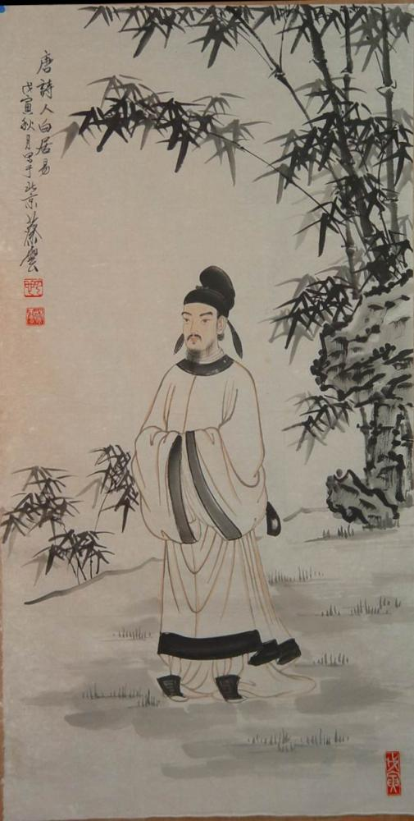
Poesie in depressione, al villaggio di wei (Bai Juyi, 812 d.C.)
Abbraccio il mio cuscino e non dico una parola;
Nella mia stanza vuota nessun suono si muove.
Chi sa che, per tutto il giorno a letto,
Io non sono malato e non sto nemmeno dormendo?
Le guance rosee del ragazzo virano al verde;
Alle tempie malate il gelo dell'inverno si aggrappa ...
Non meraviglia che il mio corpo affondi nella decadenza;
Anche se le mie membra sono vecchie, il mio cuore è ancora più vecchio.

